Slide 1
组合数学(Combinatorics)
武仲科
北京师范大学信息科学与技术学院
2015-2016第一学期

Slide 2
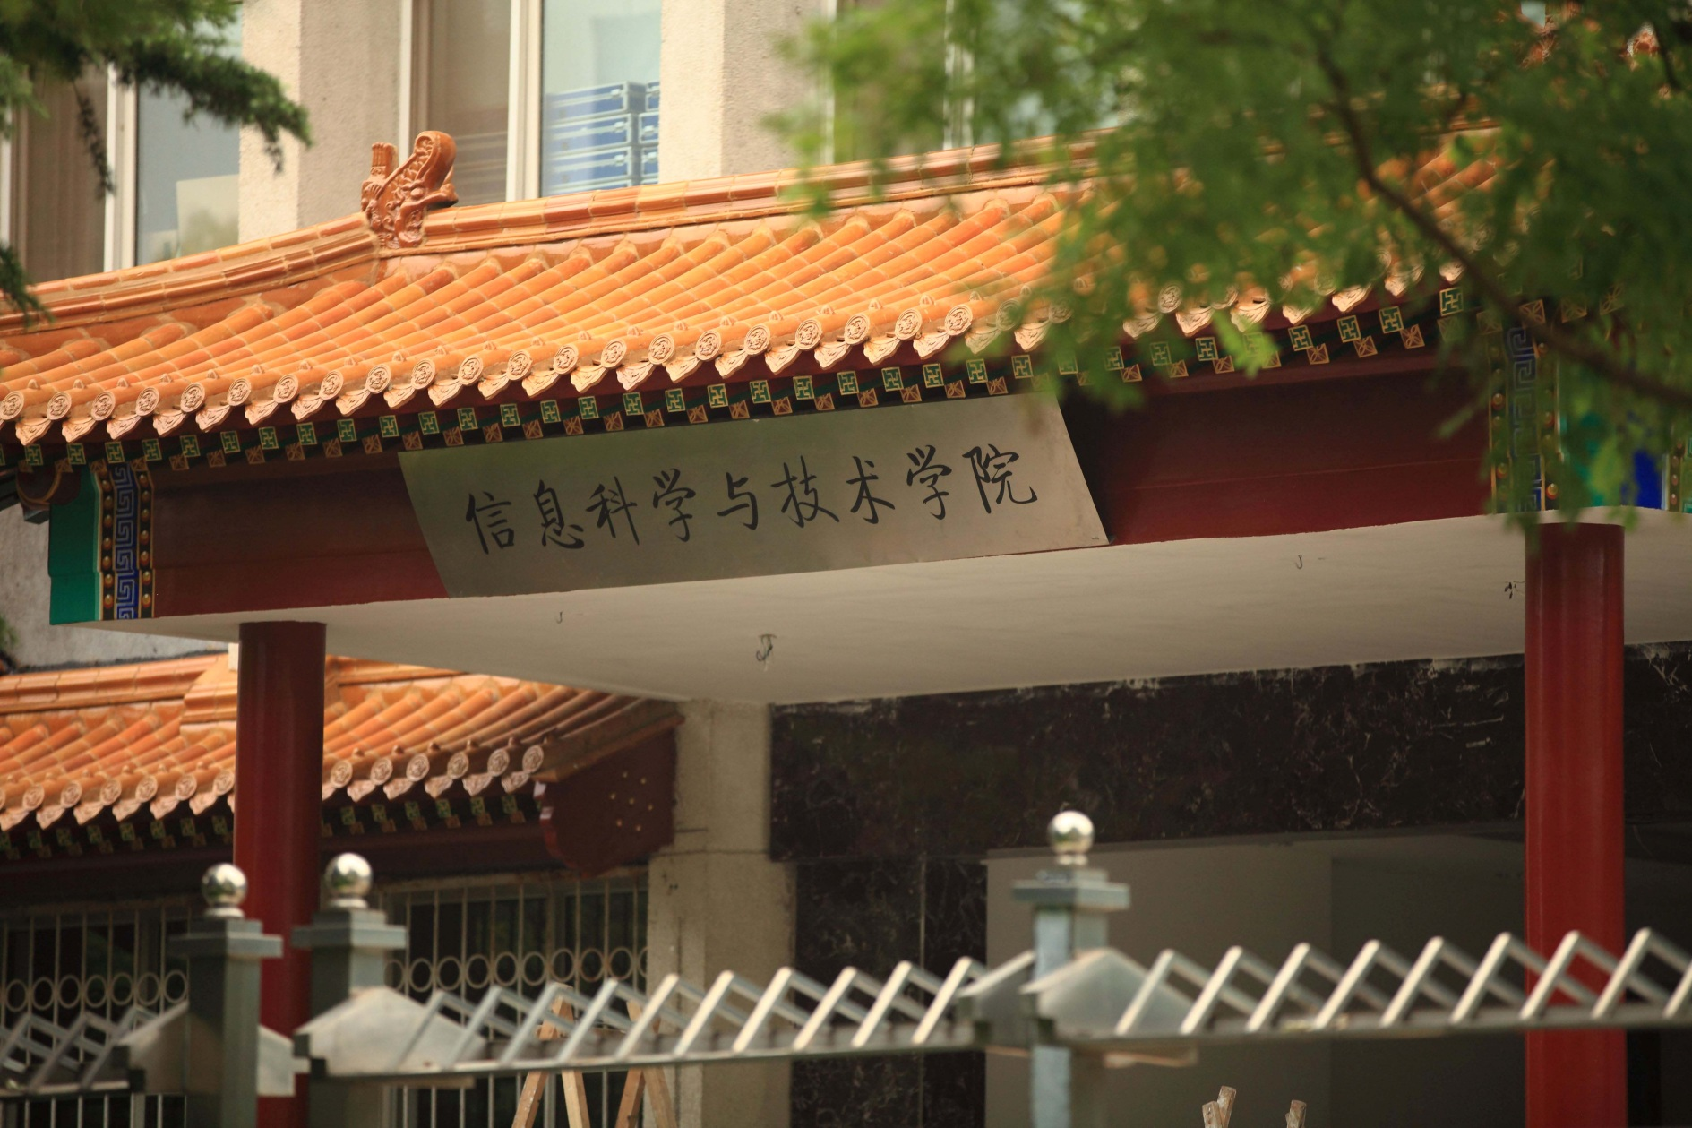
Welcome to CIST of BNU!

Slide 3
教学方式
讲课+课后作业+自学

Slide 4
Grading Policy
Assignments 50%
Final exam 50%

Slide 5
此课程的公共邮箱，请不要删除信件
Account: cistmath@126.com
Password: math2013

Slide 6
武仲科
http://www.cist.bnu.edu.cn/
Office: 科技楼B区11层1108
Tel：13520364992
Email：zwu@bnu.edu.cn

Slide 7
教育经历
09/1984~09/1988，理学学士，北京大学数学系基础数学专业
09/1988~01/1991，硕士，北京航空航天大学CAD/CAM方向
09/1991~09/1995，博士，北京航空航天大学CAD/CAM方向
武仲科
研究方向
计算机图形学
计算机辅助几何设计
计算机动画
虚拟现实
医学图象处理
社会兼职
教育部高等学校动画、数字媒体专业教学指导委员会委员
中国计算机学会人机交互专委会委员和计算机辅助设计与图形学专业委员会委员
北京图形图像学会常务理事
工作经历
2006.4 ~ 现在，北京师范大学信息科学与技术学院
1995.9~2006.4, 新加坡南洋理工大学(NTU)计算机工程系, 法国国家信息与自动化研究所(INRIA), 新加坡国家高性能计算研究所(IHPC), 中科院软件所从事研究工作
奖励
2007年8月，新加坡南洋理工大学Tan Chin Tuan交流学者
2008年8月，2009年8月，2010年8月，新加坡南洋理工大学访问教授(Visiting Professor)
2009年国家科技进步二等奖， 2006年教育部科技进步二等奖，2013年中国计算机学会科学技术二等奖

Slide 8
第一讲 介绍
什么是组合数学？
为什么学？
学到什么？
如何学？

Slide 9
组合数学(Combinatorics)
组合数学是研究“安排”的学科——把已给的有限或可数个物体按一定规则来安排。又名组合学, 组合分析，组合论，组合原理, 又称为离散数学。
  Combinatorics is concerned with the study of arrangements, patterns, designs, assignments, schedules, connections, and configurations.
The world is continuous, but the mind is discrete.
David Mumford

Slide 10
组合数学研究的问题
  ⒈ 存在性问题: 符合要求的安排是否存在？
  ⒉ 计数问题: 如有，这种安排有多少种？
  ⒊ 构造问题: 怎样作出这些安排？
  ⒋ 优化问题: 当有衡量这种安排的优劣的标准时，怎样求出最优安排？

Slide 11
组合数学不仅是近年来最活跃、最迷人的数
学分支，也是计算机科学技术的重要理论基础之
一。组合数学算法与计算机技术的结合在现代科
学技术中发挥出极为重要的作用。
组合数学在电子工程、数字通信、物理学、
力学、管理科学等诸多领域，具有广泛的应用。

Slide 12
组合数学内容丰富，涉及广泛。
主要包含：组合计数、组合算法、组合设
计、密码学、编码理论、图论、线性规划、复
杂度分析等。
已经发展成熟的，如图论、线性规划等，
则逐步从组合数学中分离出去。

Slide 13
例子-1
一个船夫要把一只狼，一只羊和一棵白菜运过河。问题是当人不在场时，狼要吃羊，羊要吃白菜，而他的船每趟只能运其中的一个。他怎样才能把三者都运过河呢？这就是一个很典型、很简单的组合数学问题。
Notes:
在中小学的数学游戏中，有这样一个问题

Slide 14
例子-2
N 各队之间的循环赛总共有多少场比赛？

Slide 15
例子-3
在一块并排10垄的田地中,选择2垄分别种植A、B两种作物,每种作物种植一垄,为有利于作物生长,要求A、B两种作物的间隔不少于6垄,则不同的选垄方法共有___种。

Slide 16
例子-4
某电脑用户计划使用不超过500元的资金购买单价分别为60,70元的单片软件和盒装磁盘,根据需要,软件至少买3片,磁盘至少买2盒,则不同的选购方式共有__
(A) 5 (B) 6 (C) 7 (D) 8

Slide 17
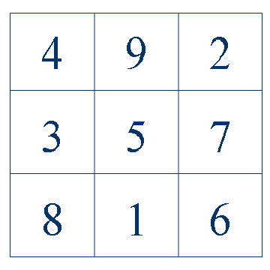
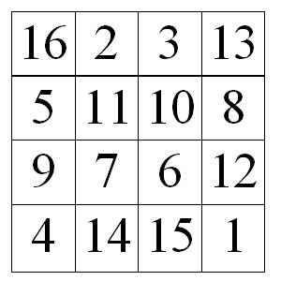

例子-5 幻方
三维
四维
n维

Slide 18
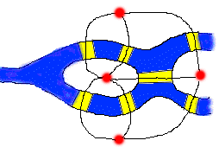

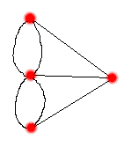

例子-6 七桥问题

Slide 19
例子-7 中国邮递员问题
一名邮递员带着要分发的邮件从邮局出发，经过要分发的每个街道，送完邮件后又返回邮局．如果他必须至少一次走过他管辖范围内的每一条街道，如何选择投递路线，使邮递员走尽可能少的路程．这个问题是由我国数学家管梅谷先生（山东师范大学数学系教授）在1962年首次提出的，因此在国际上称之为中国邮递员问题．
用图论的述语，在一个连通的赋权图G（V，E）中，要寻找一条回路，使该回路包含G中的每条边至少一次，且该回路的权数最小．也就是说要从包含G的每条边的回路中找一条权数最小的回路．

Slide 20
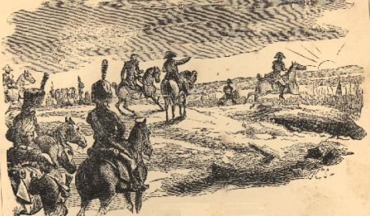
例子-8 欧拉猜想-36个军官问题
从不同的6个军团各选6种不同军阶的6名军官共36人，排成一个6行6列的方队，使得各行各列的6名军官恰好来自不同的军团而且军阶各不相同，应如何排这个方队？如果用(1，1)表示来自第一个军团具有第一种军阶的军官，用(1，2)表示来自第一个军团具有第二种军阶的军官，用(6，6)表示来自第六个军团具有第六种军阶的军官，则欧拉的问题就是如何将这36个数对排成方阵，使得每行每列的数无论从第一个数看还是从第二个数看，都恰好是由1、2、3、4、5、6组成。历史上称这个问题为三十六军官问题。

Slide 21


例子-9 四色问题
任何一张地图只用四种颜色就能使有共同边界的国家着上不同的颜色

Slide 22
组合数学的历史
组合数学是一个古老而又年轻的数学分支， 4000多年前，中国人就知道3阶幻方
杨辉三角比帕斯卡三角形早600年
1666年莱布尼兹所著《组合学论文》首次使用了组合论（Combinatorics）一词。
组合数学是发展最快的数学分支，但内容庞杂，没有形成理论体系
Notes:
“发散思维” science , art

Slide 23
为什么学？
组合数学与信息科学相关
组合数学与我们的生活相关
组合数学与经济、金融相关
组合数学与娱乐相关
组合数学与其他的数学相关
Notes:
当你装一个箱子时，你会发现要使箱子尽可能装满不是一件很容易的事，你往往需要做些调整。从理论上讲，装箱问题是一个很难的组合数学问题，即使用计算机也是不容易解决的
我们还会遇到更复杂的调度和安排问题。例如，在生产原子弹的曼哈顿计划中，涉及到很多工序，许多人员的安排，很多元件的生产，怎样安排各种人员的工作，以及各种工序间的衔接，从而使整个工期的时间尽可能短？这些都是组合数学典型例子
航空调度和航班的设定也是组合数学的问题。怎样确定各个航班以满足 不同旅客转机的需要，同时也使得每个机场的航班起落分布合理。此外，在一些航班有延误等特殊情况下，怎样作最合理的调整，这些都是 组合数学的问题。
对于城市的交通管理，交通规划，哪些地方可能是阻塞要地，哪些地方 应该设单行道，立交桥建在哪里最合适，红绿灯怎样设定最合理， 如此等等，全是组合数学的问题。
一个通讯网络怎样布局最节省？美国的贝尔实验室和IBM公司都有世界一流的组合数学家在研究这个问题，这个问题直接关系到巨大的经济利益。
** 组合数学还可用于金融分析，投资方案的确定，怎样找出好的投资组合以降低投资风险。南开大学组合数学研究中心开发出了"金沙股市风险分析系统"现已投放市场，为短线投资者提供了有效的风险防范工具。

Slide 24
特点
离散
有限

Slide 25
学到什么
→知识
→思维方法
→逻辑训练（大脑）logical
→阅读英文资料的能力
→在你的论文工作中找到应用

Slide 26
如何学？
仔细，多做练习，训练
参考书
1. 孙世新，张先迪。组合原理及其应用。国防工业出版社。2006
2. Roberts,F.S. and BarryTesman. Applied Combinatorics. Second Edition. 机械工业出版社。 2005
3. Fred S. Roberts, Barry Tesman著; 冯速译. 应用组合数学。 北京: 机械工业出版社, 2007.5

Slide 27
内容
组合计数(combinatorial counting)
组合设计(combinatorial design)
组合优化(combinatorial optimization)

Slide 28
具体内容
排列组合
二项式和多项式
容斥原理
鸽笼原理与Ramsey定理,重叠原理
线性递推关系
母函数
整系数一次不定方程整数解的个数
反演公式
Polya计数理论

Slide 29
具体内容
组合设计*
组合优化*
图论*

Slide 30


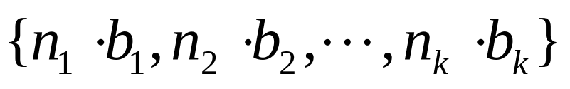
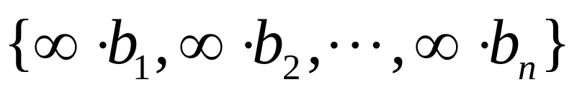

基本概念
集合(set)
A=
A为有限集合， 表示元素的个数
重集
B=
B=
笛卡儿积/直积(Cartesian product):

Slide 31
关系(relation)
自反(reflexive)
传递(transitivity)
对称(symmetry)
反对称(antisymmetry)
序(order): Partially ordered set(poset)
等价关系(equivalence relation)

Slide 32

映射
集合X和Y，
单射(injection)
满射(surjection)
一一对应 (bijection)

Slide 33
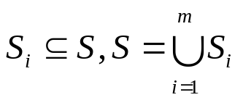


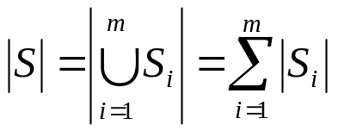
1.1 加法原理
S 是有限集合， ，且当 时
则

Slide 34
例子
100参议员， 435众议员，从中选择一个人去见总统，有多少种方式？

Slide 35
例子
求长为5的二进制数的个数， 其中要求每个1都同另一个1相邻

Slide 36

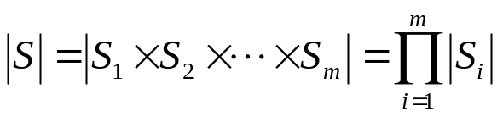
1.2 乘法原理
若 为有限集，且
则

Slide 37
例子
100参议员， 435众议员，从中选择一个参议员和一个众议员去见总统，有多少种方式？

Slide 38
例子
Bit strings
If bit strings are used to encode all 26 letters of the alphabet, how many bits will suffice ?

Slide 39
例子
由数字1、2、3、4、5可以构成多少个所有数字互不相同的四位偶数。

Slide 40
例子
求出从7个数学系的学生，8个化学系的学生，105个经济系的学生和21个物理系的学生中选出两个不同专业的学生的方法数。

Slide 41
1.3 排列(permutation)
1.3.1 元素不重复的排列(线排列）
1.3.2 圆周排列
1.3.3 元素允许重复的排列

Slide 42
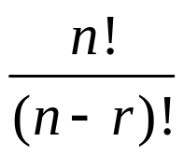
1.3.1 元素不重复的排列
P(n,r) = n(n-1)…(n-r+1)=
P(n,n)=n!
P(n,r)=nP(n-1,r-1)
P(n,r)=rP(n-1,r-1)+P(n-1,r)

Slide 43
例子
由数字1、2、3、4、5、6可以构成多少个数字各不相同的四位数？
将具有9个字母的单词FRAGMENTS进行排列，要求字母A总是跟在字母R的右边，问有多少种这样的排法？

Slide 44
例子
面试：Jordan， Harper， Gabler

Slide 45
例子
CD player, 5 slots. We have 24 CDs, How many choices ?

Slide 46
例子
求有多少个5位数，每位数字都不相同，不能取0，且数字7和9不相邻？
12个人从左到右排成一排，其中张三不能排在队首，也不能排在队尾，问有多少种排法？

Slide 47
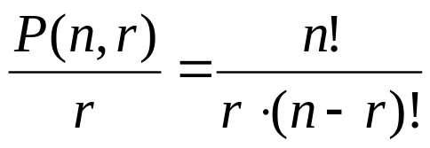
1.3.2 圆周排列(circular r-permutation)

Slide 48
例子
有8人围圆桌就餐，有多少种就座方式？如果有两人不愿坐在一起，又有多少种就座方式？
4男4女围圆桌交替就座，有多少种方式？

Slide 49
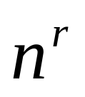
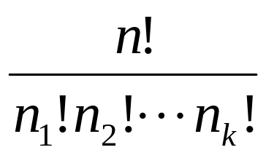
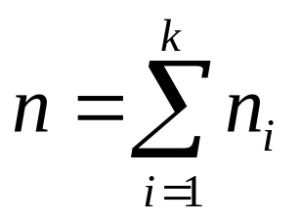
1.3.3 元素允许重复的排列
重集B= 的r-排列个数为
重集B= 的全排列个数为
这里

Slide 50
例子
由1、2、3、4、5、6这几个数能组成多少个五位数？ 又可以组成多少个大于34,500的五位数？

Slide 51
例子
Pizza
9 toppings: Pepperoni, Mushroom, Peppers, Olives, sausage, anchovies, salami, onions, bacon
NHL, 82-game, win, lose, tie

Slide 52
例子
由4面红旗，3面蓝旗，2面黄旗和5面绿旗可以组成多少种由14面旗组成的一组彩旗？
用字母A、B和C组成五个字母的符号，要求在每个符号里，A最多出现2次，B最多出现1次， C最多出现3次，求此类符号的个数。

Slide 53
1.3.3 元素允许重复的排列
重集B= 的r-排列个数为多少？

Slide 54
允许重复的圆周排列？

Slide 55
1.4 组合(Combinations)
1.4.1 元素不重复的组合
1.4.2 元素允许重复的组合

Slide 56
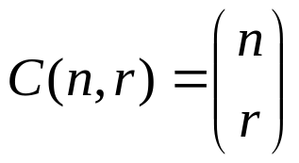
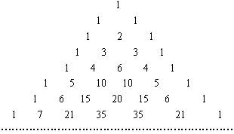

1.4.1 元素不重复的组合

Slide 57
例子
在一个平面上有42个点，且没有任何三个点在一条直线上。通过这些点可以构造多少条不相同的直线？ 可以构造多少个位置不相同的三角形？
数510,510 能被多少个不相同的奇数整除？
(510510=2x3X5X7X11X13x17)

Slide 58
例子
从1，2，…, 1000中选出三个整数，有多少种选法使得所选的三个整数的和能被3整除？
某班要从7个女生和4个男生中产生一个班委会，问有多少方式？ 若：
（1）这个班委会有5个人，其中3个女生和2个男生
（2）这个班委会有4个人，其中至少有2个女生
（3）这个班委会有4个人，但其中之一是李放同学

Slide 59
有7面红旗、6面蓝旗和9面黄旗，求：
（1）从这些彩旗中取2面不同颜色的旗帜，共有多少种取法？
（2）从这些彩旗中取2面相同颜色的旗帜，又有多少种取法？
（3）任取2面旗帜，不管颜色是否相同，又有多少种取法？

Slide 60
例子
Pizza
3 kind of toppings
How many kind of pizzas ?

Slide 61

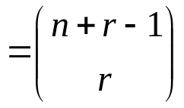
1.4.2 元素允许重复的组合
重集B= 的r-组合个数为

Slide 62
Examples
某餐厅有7不同的菜，一个顾客买14个菜， 问有多少种买法？
求n个无区别的球放入r各有标志的盒子(n>=r)而无一空盒的方式数。

Slide 63
Examples
在由数0,1,2,…,9组成的r位整数所组成的集合中，如果将一个整数重新排列而得到另一个整数，则称这两个整数是等价的。问：
(1) 有多少不等价的整数？
(2) 如果数字0和9最多只能出现一次，又有多少不等价的整数？

Slide 64

Examples
求方程 的非负整数解的个数。其中，n和r为正整数

Slide 65
例子
Truffles of Chocolate: Cherry, Orange, Vanilla
A box with 12 Truffles, how many different boxes ?

Slide 66

元素允许重复的组合
重集B= 的r-组合个数 为多少？

Slide 67
作业 I
1. 由1、2、3、4、5能组成多少个没有重复数字，不能被5整除，且比20,000大的整数？
2. 求在1000和9999之间各位数字都不相同，且由奇数构成的整数的个数

Slide 68
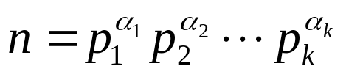


作业 I （续）
3.设 , 是i个不同的素数， ,
试求能整除尽数n的正整数数目.
4.空间中30个点，这些点中无四个点共面。问它们能够确定多少个三角形？ 又能够确定多少个四面体？

